Slide 1
Seminário Engenharia e Sociedade Diferentes Racionalidade
Eduardo Villaca Neto 8584959
João Vitor Lopes Rocha 8585046
José Luis Almeida 8584768
Martim Ancona Aguiar 8584938
Alexis Montanaro 8584813

Slide 2
Racionalidade
“A noção de racionalidade, em sentido cognitivo, pode aplicar-se à produção de saberes, de enunciados explicativos ou de teorias que são coerentes com as construções científicas, com os cânones ou o "espírito científico" de uma época. A racionalidade pode constituir, assim, em oposição à irracionalidade, um critério para qualificar determinados saberes, crenças, mitos e ideologias das sociedades tradicionais e modernas”

Slide 3
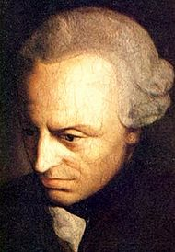
Immanuel Kant (1724 – 1804)
Filósofo prussiano
Epistemologia, metafísica, ética
Último grande filósofo da era moderna
Racionalidade teórica e prática

Slide 4
Immanuel Kant (1724 – 1804)
- racionalidade teórica é a racionalidade nas crenças. Em princípio as nossas crenças são racionais se temos boas razões para as sustentar e se são fiáveis na forma como representam o mundo.
- racionalidade prática, ela é racionalidade na ação, e o raciocínio prático é o raciocínio que eventualmente afeta planos e intenções do agente e resulta numa determinada decisão que conduz à ação.

Slide 5
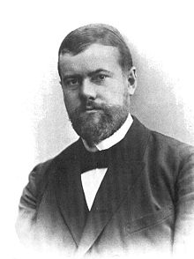
Max Weber (1864 – 1920)
Alemão
Jurista, economista e sociólogo
Estudo do capitalismo e do chamado processo de racionalização
Obra: A ética protestante e o espírito do capitalismo (cap americano x cap europeu)

Slide 6
A ética protestante e o espírito do capitalismo
Racionalização
- Característica fundamental específica da sociedade ocidental
- “Regularização da ação humana” na busca de certos fins específico
- Cultura ocidental: “desenvolvimento universal”
entidade política
constituição redigida
administração orientada por regras
CAPITALISMO
Criações
racionais

Slide 7
A ética protestante e o espírito do capitalismo
O que Weber faz “é postular como racional toda a ação que se baseia no cálculo, na adequação de meios e fins, procurando obter com um mínimo de dispêndios um máximo de efeitos desejados, evitando-se ou minimizando-se todos os efeitos colaterais indesejados” (FREITAG, 1994, p.90).

Slide 8
A ética protestante e o espírito do capitalismo
Conceito de “racionalização”: desenvolvido principalmente pelas ciências ocidentais em suas possibilidades técnicas.
“Essa racionalização intelectualista (…) devemos à ciência e à técnica-científica” (Weber, 1993, p.30).
“Mundo desencantado”: tudo no mundo pode ser explicado pelo conhecimento racional. O mundo deixou de ser misterioso.
Etica protestante: impulsinou o capitalismo

Slide 9
Teorias da Racionalidade
1947 : Livro “Dialética do Esclarecimento” (Horkheime e Adorno)
“Por que a humanidade através do progresso técnico e científico não alcançou sua maioridade e sim sucumbiu a um estado de barbárie?”
Homem subordinado ao capital
1955 : Livro “Eclipse da Razão” (Horkheime)
- Conceito de racionalidade instrumental

Slide 10
Racionalidade Instrumental
“Relação entre meios e fins. Ela só diz respeito aos meios, aos critérios de eficácia na escolha dos meios para atingir os fins, sejam eles quais forem.”

Slide 11
Artigo: “Palestra de executivo revela a secreta religião americana”
Eric-Jan: marketing da Hitachi Data Systems.
Marketing inteligente: armazenamento e análise de comportamento.
Questão ética

Slide 12
Racionalidade Axiológica
Sentido da palavra “Axiologia”
Logia (grego) = Estudo
Axio (grego) = Valores
Axiologia: Estudo de Valores

Slide 13
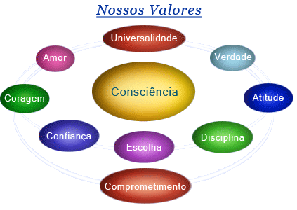
Definição (Herbert Simon):
Indivíduo utiliza-se de seus Valores, Princípios e Experiências Passadas
Nem sempre é a certa, mas temos razões válidas para acreditar que sim

Slide 14
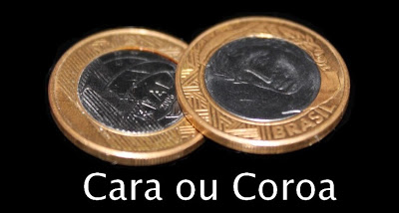
Exemplo da moeda
Vemos uma jogada, 4 de 5 são caras
Escolhemos 4 caras (68%)

Slide 15
Texto “A Semiótica das fotografias corporativas”
Empresas exploram a utilização da racionalidade axiológica das pessoas (propaganda)
Pessoas felizes, de sucesso
Análise semiótica (racionalidade instrumental)
Incoerências (imagem focada nas pessoas de sucesso)

Slide 16
Imagem Empresarial

Slide 17
Racionalidade Comunicacional
Definição (Jürgen Habermas):
Não há a presença do indivíduo
Relação Intersubjetiva
Ações tomadas em conjunto (reflexionar coletivo)
Influência Cultural

Slide 18
Texto “A miséria da estética e da linguagem do trabalhador precarizado”
Empresas criaram uma cultura para convencer as pessoas de que o que elas, e as empresas, fazem é importante
Confusão: Ciência x Efeitos de Ciência
Mantém pessoas felizes,
mesmo com baixos salários
(terceirização)

Slide 19
Estética
Uso de planilhas, gráficos e apresentações

Slide 20
Linguagem
Uso de gerundismo (aparenta sofisticação)

Slide 21
Artigo: “Palestra de executivo revela a secreta religião americana”
Cultura norte-americana
- Música pop
- Hollywood
- Broadway
“business”, “show” e “entertainment”
Canastrice americana (diferente da latino-americana)
“bomba de amor” (domínio do espaço)
Conexão entre CEO e pastor

Slide 22
Racionalidade Pathica
Definição (Laerte Sznelwar):
Como o sujeito transforma o mundo e como seu trabalho o transforma
Trata das vivências dos sujeitos e sua relação com o mundo

Slide 23
Bibliografia:
http://www.infopedia.pt/$racionalidade-%28sociologia%29
https://filosofonet.wordpress.com/2009/04/16/627/
http://www.producao.usp.br/bitstream/handle/BDPI/4482/art_SZNELWAR_A_subjetividade_no_trabalho_em_questao_2011.pdf?sequence=1&isAllowed=y
http://www.scielo.br/scielo.php?pid=S0103-863X1995000100007&script=sci_arttext
https://pt.wikipedia.org/wiki/Axiologia
https://books.google.com.br/books?id=6ei7ZHqL_lkC&pg=PA43&lpg=PA43&dq=racionalidade+axiol%C3%B3gica&source=bl&ots=xDtheALc7g&sig=sUc74zjds73qD_T1Ra5h1mxjtes&hl=pt-BR&sa=X&ei=fDdBVcbLH5TasASP6YDgDg&ved=0CCMQ6AEwAQ#v=onepage&q=racionalidade%20axiol%C3%B3gica&f=false
https://books.google.com.br/books?id=qBgWM6wpM8MC&pg=PA431&lpg=PA431&dq=racionalidade+comunicacional&source=bl&ots=eW5yjdQHoV&sig=ArpzNqJecw7v438L8Eh3tQdVbIc&hl=pt-BR&sa=X&ei=azdBVdf8GaO_sQSGwIGwCw&ved=0CDsQ6AEwBA#v=onepage&q=racionalidade%20comunicacional&f=false
http://cinegnose.blogspot.com.br

